Slide 1
糖尿病アラート犬の能力に関する
オーナー非依存的な調査
An Owner-Independent Investigation of Diabetes Alert Dog Performance
Wilson C, et al. Front Vet Sci 6: 91, 2019
MAT-JP-2111682-1.0-12/2021

Slide 2
研究概要
背景
糖尿病アラート犬は、オーナーである1型糖尿病患者の血糖値が目標範囲から逸脱したときに注意を引く行動（例：見つめる、お手をする、オーナーをなめる、血液検査キットを持ってくる）をとって警告するよう訓練され、専門機関による認定を受けた犬である。
これまでに、糖尿病アラート犬の能力について検討した22件の研究が報告されているが、実生活の環境でオーナーに依存しない指標を用いて糖尿病アラート犬の能力を評価したものは存在しなかった。
オーナーに依存しない指標を用いて、糖尿病アラート犬の能力を定量的に評価する。
英国Medical Detection Dogsで訓練され、認定を受けた糖尿病アラート犬を所有している18歳以上の1型糖尿病患者8例（女性7例、年齢中央値52.2歳）。
目的
対象
Wilson C, et al. Front Vet Sci 6: 91, 2019

Slide 3
研究概要（続き）
方法
Flash Glucose Monitoring(FGM；FreeStyleリブレ)を用いて14日間のグルコースデータを収集し^{※1}、個々の参加者が設定している血糖範囲に応じて「低グルコース」「範囲内」「高グルコース」に分類した^{※2}。
参加者が最も多くの時間を過ごすと回答した部屋に2～4台の閉回路テレビカメラ^{※3}を設置し、モニター映像からFGM装着後5～14日目の警告行動の頻度を記録した^{※4}。
FGMで収集したグルコースデータとモニター映像から得られた警告行動の記録に基づき、低グルコース、範囲内、高グルコースの各エピソード中の警告行動数を算出し、一般化線形モデルを用いて範囲外／範囲内エピソードの警告率を比較した。
感度は範囲外エピソードの開始15分前から終了までに1回以上の警告行動があった範囲外エピソードの割合で算出した。
陽性的中率は範囲外エピソードの間、またはその開始前15分以内に観察された警告行動の割合で算出した。
※1 8例中3例が個人的理由やセンサー脱落のため14日間の装着期間を完遂できなかった
※2 低グルコースエピソードと高グルコースエピソードを「範囲外エピソード」とした
※3 防犯カメラ等で用いられるモニターシステム
※4 訓練士により犬ごとに特定された警告行動（犬1の場合：血液検査キット等をくわえる／オーナーを見つめる／お手をする／抱きつく）をコード化
し、評価者はグルコースデータの盲検下で映像を観察して行動に対応する記録を行った
Wilson C, et al. Front Vet Sci 6: 91, 2019

Slide 4
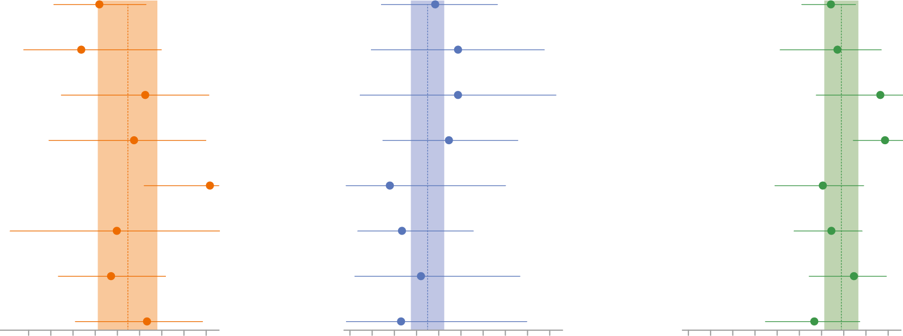
結果
警告行動の頻度の比較＊
低グルコースエピソード中 vs. 範囲内：2.80倍（95%CI 1.67-4.68, P<0.001）
高グルコースエピソード中 vs. 範囲内：2.29倍（95%CI 1.29-4.05, P＝0.005）
＊糖尿病アラート犬と参加者が同時に視認できた映像の合計時間：42 ～130時間（平均86.8時間）
低グルコース／高グルコースエピソードの感度および範囲外エピソードの陽性的中率
低グルコースエピソードに対する
警告行動の感度
高グルコースエピソードに対する
警告行動の感度
範囲外エピソードに対する
警告行動の陽性的中率
1(10/24)
2(3/9)
3(5/8)
4(4/7)
5(11/12)
6(1/2)
7(8/17)
8(7/11)
1(6/15)
2(3/6)
3(2/4)
4(5/11)
5(1/5)
6(3/12)
7(2/6)
8(1/4)
1(30/64)
2(9/18)
3(8/14)
4(28/40)
5(10/25)
6(27/41)
7(16/27)
8(10/24)
パートナーNo.
警告行動のあった低グルコースエピソード
低グルコースエピソード
パートナーNo.
警告行動のあった高グルコースエピソード
高グルコースエピソード
パートナーNo.
範囲外エピソード中の警告行動数
警告行動数
( )
( )
( )
0 10 20 30 40 50 60 70 80 90
0 10 20 30 40 50 60 70 80 90
0 10 20 30 40 50 60 70 80 90
(%)
(%)
(%)
95%CIs ーExact ■Overall
95%CIs ーExact ■Overall
95%CIs ーExact ■Overall
低グルコースエピソードに対する
警告行動の感度(平均値)：55.9％
高グルコースエピソードに対する
警告行動の感度(平均値)：36.4％
範囲外エピソードに対する
警告行動の陽性的中率(平均値)：69.7％
Wilson C, et al. Front Vet Sci 6: 91, 2019

Slide 5
結果・結論
客観的指標を用いて糖尿病アラート犬の能力を検討した結果、低／高グルコースエピソード中の警告行動の頻度はともに範囲内に比べて有意に多かった。
個々の犬における低グルコースエピソードに対する警告行動の感度にばらつきが見られたことなどから、その能力は犬によって異なる可能性が示唆された。
著者の考察
▶糖尿病アラート犬は範囲外のグルコース状態を検知する能力を持って
いるが、その成功は初期訓練の質だけでなく、認定後の環境や報酬
システムなどに依存していると思われた。
▶今回の結果は、糖尿病アラート犬が発展を続ける糖尿病テクノロジー
に置き換わるものではなく、補完的に用いることで糖尿病管理におけ
る重要な追加的ツールとして機能するという考え方を支持するもので
ある。
Wilson C, et al. Front Vet Sci 6: 91, 2019

Slide 6
研究の限界
グルコース値の正確なカットオフを課すことは、血糖値の変化を警告するという糖尿病アラート犬の能力を表す最良の方法ではない可能性がある。
グルコースモニタリング機器は指先穿刺による血液検査と同じ結果が得られない。
糖尿病アラート犬の精度を保守的に評価するために曖昧でない警告行動のみを解析対象とした。
サンプルとなった犬の数が少なかったため、本研究は探索的研究と見なすべきである。
Wilson C, et al. Front Vet Sci 6: 91, 2019

